Slide 1
Риски, реализовавшиеся с момента начала СВО
Массированные атаки на корневые DNS-серверы
Отключение провайдеров от крупных магистральных каналов
Встраивание вредоносного контента в широко используемые элементы веб-страниц
Массовые отзывы сертификатов
Прекращение функционирования СЗИ зарубежных производителей
Появление вредоносного кода в обновлениях ПО

Slide 2

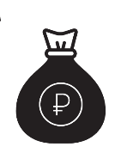

Тенденции 2022
Скорость реализации угроз
Доступность средств нападения
Растущая квалификация злоумышленников
Новые упрощенные методы

Slide 3


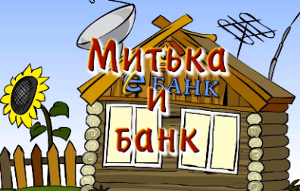


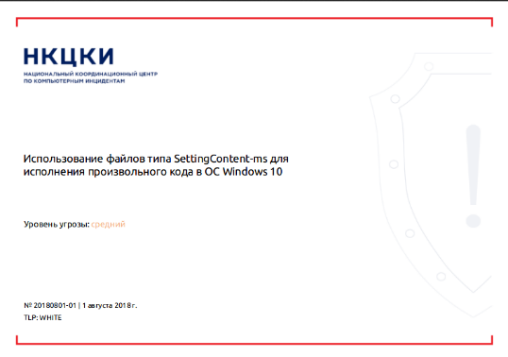
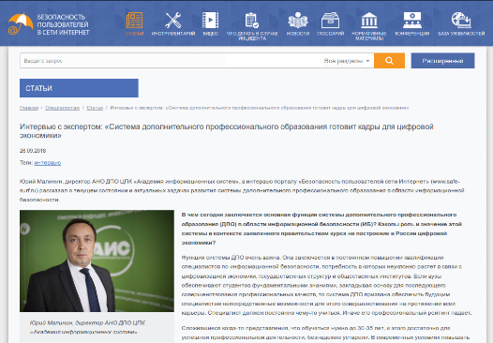
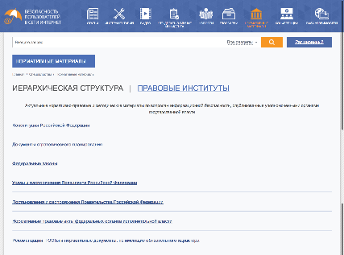
Портал «Безопасность пользователей в сети Интернет»
https://www.safe-surf.ru
СООБЩЕНИЯ ОБ АКТУАЛЬНЫХ УГРОЗАХ, ВКЛЮЧАЯ БЮЛЛЕТЕНИ НКЦКИ
Практические рекомендации по обеспечению базовой защиты ПК и безопасному поведению в сети Интернет в доступной форме (инфографика, видеоролики)
Мнения экспертов отрасли (интервью со специалистами)
Перечень нормативных правовых актов
Российской Федерации, регулирующих отношения в области обеспечения информационной безопасности

Slide 4


Оперативный штаб при НКЦКИ
НКЦКИ
ФСТЭК России
ФГУП «ГРЧЦ»
АО «Лаборатория Касперского»
ООО «Солар Секьюрити»
ООО «БИЗон»
АО «Позитив Текнолоджиз»

Slide 5
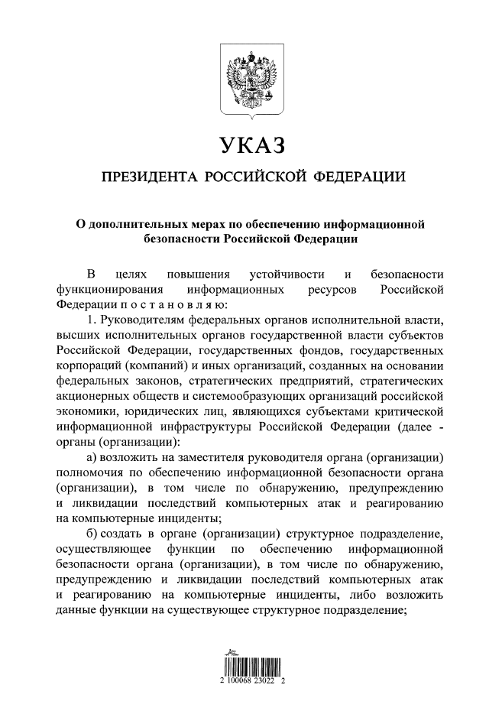
Совершенствование нормативной правовой базы
Указ Президента Российской Федерации
от 1 мая 2022 г. № 250 определяет меры, которые необходимо выполнить руководителям:
федеральных органов исполнительной власти
высших исполнительных органов государственной власти субъектов РФ
от 1 мая 2022 г.
№ 250
О дополнительных мерах
по обеспечению
информационной безопасности
Российской Федерации
государственных фондов
госкорпораций
стратегических предприятий
и системообразующих организаций
субъектов КИИ

Slide 6
Указ Президента Российской Федерации от 1 мая 2022
Аккредитация центров ГосСОПКА
от 1 мая 2022 г.
№ 250
О дополнительных мерах
по обеспечению
информационной безопасности
Российской Федерации
До введения в действие аккредитованных центров будет определен переходный период

